Slide 1
С.Н. Тур., Т.П. Бокучаева «Певые шаги в мире информатики»

Slide 2
В классе выполняли групповой проект на компьютере, в котором каждый ученик придумал и нарисовал свою снежинку в графическом редакторе. Затем эти снежинки учитель разместил на общем рисунке. Какой снежинки нет на картинке?

Slide 3
На какой из принтеров пойдет печать по умолчанию при запуске документа на печать?

Slide 4
Инфознайка уронил CD диск. Когда он собрал осколки, один осколок оказался лишним. Какой?

Slide 5
Изображенные на рисунке объекты можно назвать:
1) средства хранения информации;
2) средства передачи информации;
3) средства преобразования информации;
4) средства кодирования информации.

Slide 6
Изображенные на рисунке объекты можно назвать:
1) средства хранения информации;
2) средства передачи информации;
3) средства преобразования информации;
4) средства кодирования информации.

Slide 7
С.Н. Тур., Т.П. Бокучаева «Певые шаги в мире информатики»
Раннее изучение информатики и информационных технологий в школе является неотъемлемой частью современного общего образования.
Представляемый курс по информатике (1-6 классы) Тур С.Н. и Бокучава Т.П. является пропедевтическим. В состав учебно-методического комплекта входят:
учебники-тетради для ученика на каждый год обучения;
методические рекомендации для учителя (1, 2-4 и 5-6 классы);
электронная поддержка уроков (на CD- дисках).

Slide 8
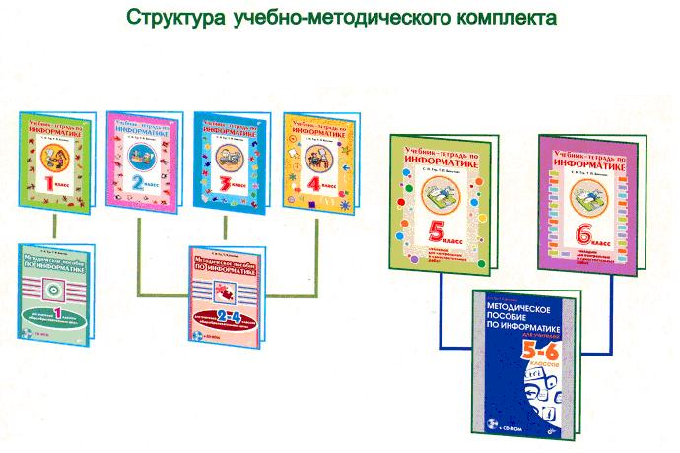

Slide 9
Краткие аннотации к УМК по информатике, авторы Тур С.Н., Бокучава Т.П.
Учебник-тетрадь 1 класс
Развитие логического и образного мышления, внимания и памяти, умения ориентироваться на клетчатом поле и в пространстве в направлениях: вверх, вниз, вправо, влево. Формирование умений выделять существенные признаки предметов, закономерности в расположении предметов, понятий части и целого; геометрического преобразования поворота. Интересный учебный материал и упражнения, тесная связь с используемым программным обеспечением способствуют эффективному раннему обучению информатике.
Методические рекомендации 1 класс (+CD-ROM)
В книге содержатся: программа курса информатики для 1 класса начальной общеобразовательной школы, тематическое и поурочное планирование уроков. Представлены: методики проведения уроков, решения задач и упражнений, задания для диагностики внимания и памяти, рекомендации по использованию компьютерной поддержки уроков. Содержательный и интересный материал разовьет стойкий интерес у учеников к изучению в дальнейшем курса информатики.

Slide 10
Учебник-тетрадь 2 класс
Серия упражнений на развитие внимания, логического и образного мышления, выявления причинно-следственных связей, подготовки к ведению таких важных понятий как «система координат», «симметрия» и «массивы» является отличным материалом для расширения информационного образования младших школьников.

Slide 11
Учебник-тетрадь 3 класс
Содержательный и насыщенный материал, соответствующий возрастным особенностям школьников и уровнем их знаний: понятие информации, виды информации, кодирование и хранение информации, базы данных, обработка и поиск информации, логика отлично способствует формированию предварительных знаний школьников об основных теоретических понятиях в базовом курсе информатики.

Slide 12
Учебник-тетрадь 4 класс
Тщательно отобранный интересный учебный материал способствует формированию таких важных понятий информатики, как "команда", "исполнитель", "алгоритм" и умению составлять алгоритмы для учебных исполнителей, а также позволит детям применять точную и понятную инструкцию при решении учебных задач школьного курса и в повседневной жизни.

Slide 13
Методические рекомендации 2-4 (+CD-ROM)
В книге содержатся: программа курса информатики для 2-4 классов начальной общеобразовательной школы, тематическое и поурочное планирование уроков. Представлены: методики проведения уроков, решения задач и упражнений, дополнительные задания для осуществления индивидуально-личностного развития школьников, задания для диагностики внимания и памяти, самостоятельные и контрольные работы, рекомендации по использованию компьютерной поддержки уроков, рекомендации по осуществлению контроля и оценки результатов обучения информатике в начальной школе. Отличные разработки учебного материала позволят учителю провести содержательный, интересный и увлекательный урок.

